Slide 1
Diagramas UML y de RELACION

Slide 2
Diagramas UML

Slide 3
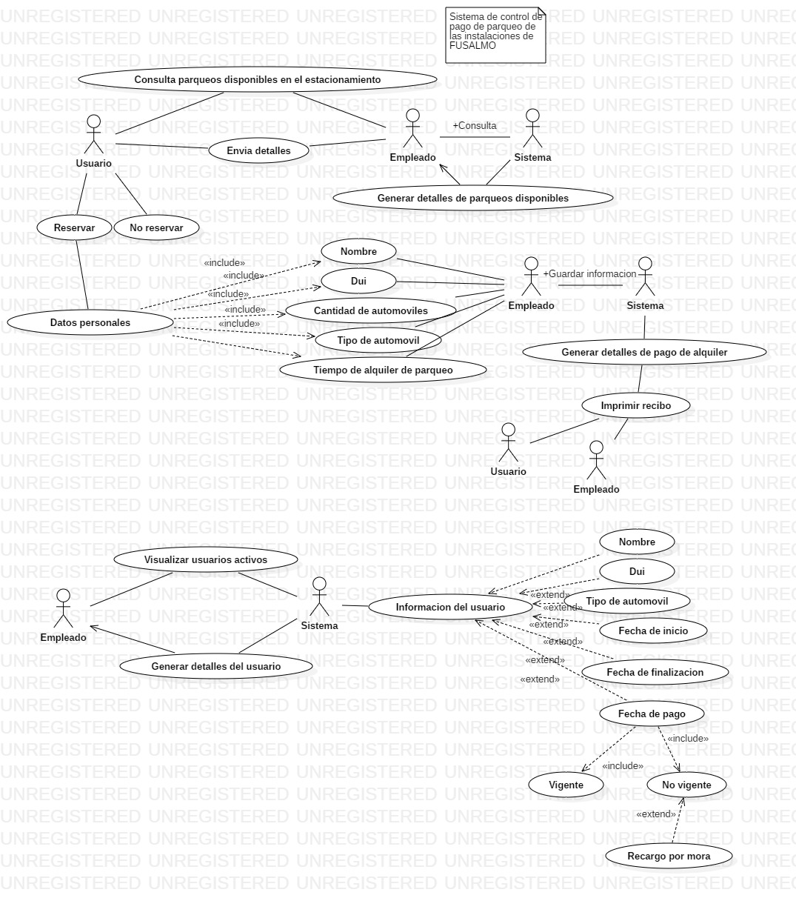

Slide 4
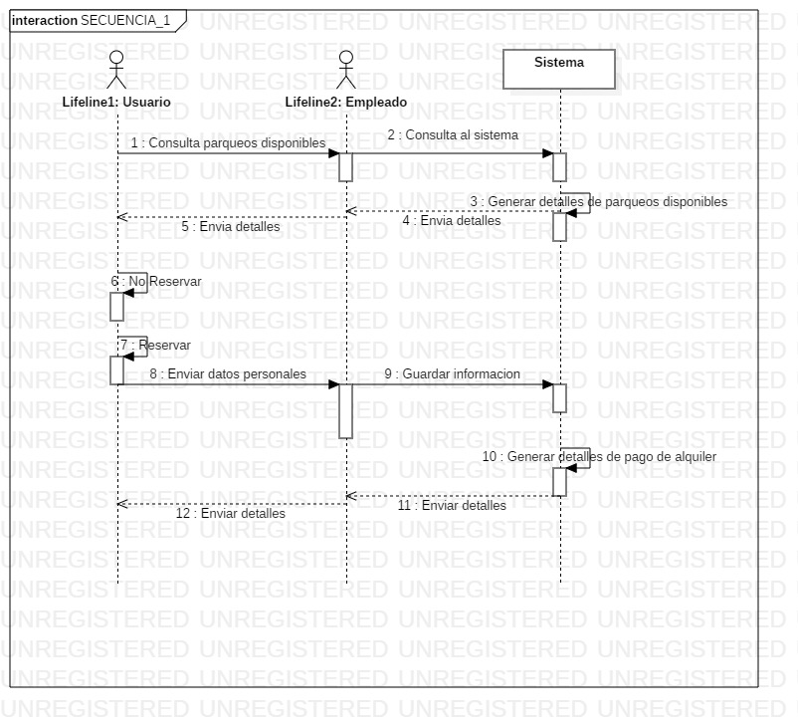

Slide 5
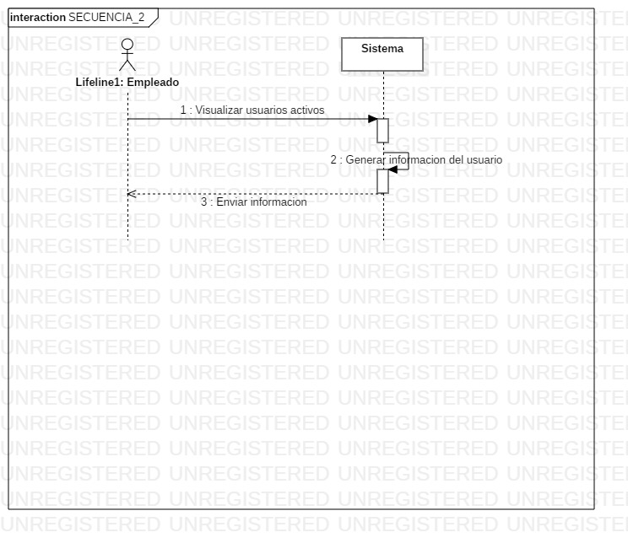

Slide 6
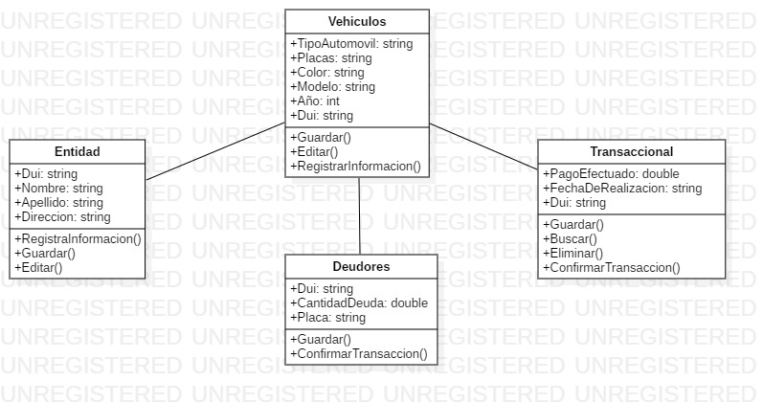

Slide 7
Diagramas de Relación

Slide 8
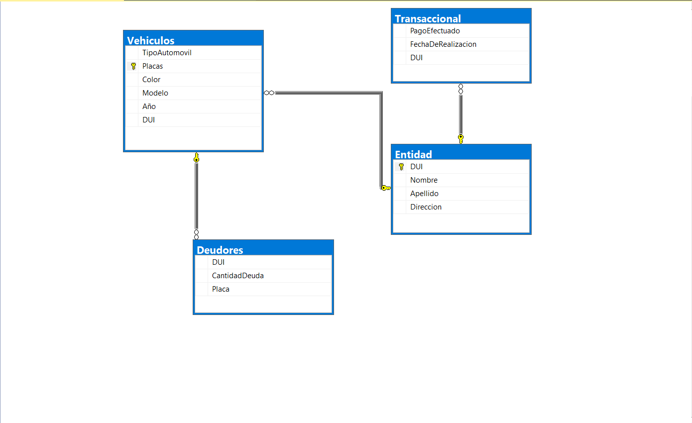

Slide 9
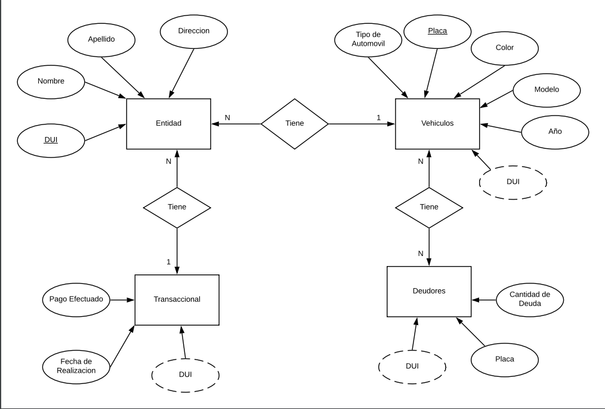

Slide 10
